Slide 1
Acquisizione Sincronizzata per Dati di SOP e Fase
Validazione Sperimentale su Collegamento Urbano
Professors:
Vittorio Curri
Cecilia Clivati
Student:
Egle Antonucci s347960
Full title of the project
A.Y. 2025-26

Slide 2
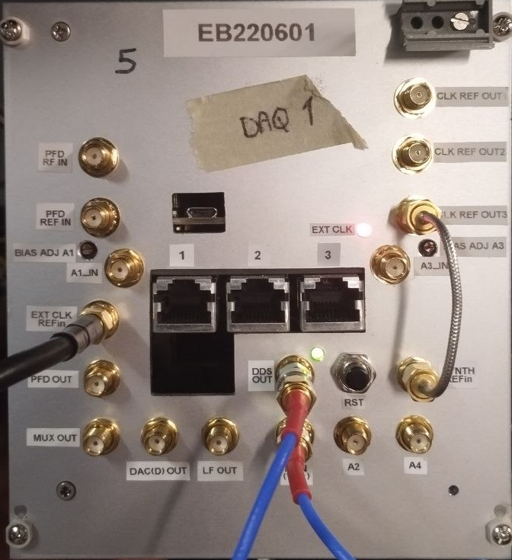
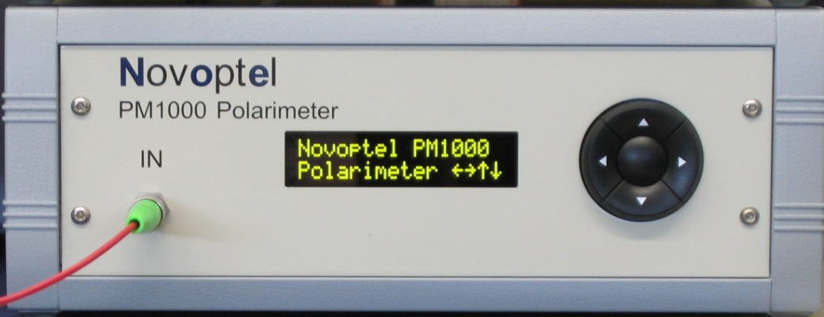
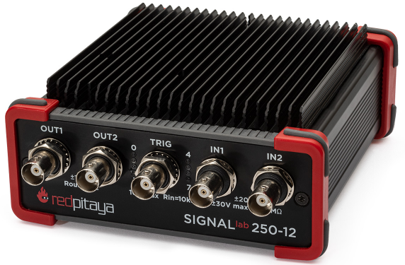
Obiettivo
Sviluppare un sistema di acquisizione integrato e validato per la misura simultanea di SOP e fase su fibra, in cui un polarimetro e un analizzatore di fase operano sincronizzati su un'unica base temporale, progettato per esperimenti di lunga durata in condizioni reali.
PM1000 Polarimeter Novoptel
RedPitaya SIGNALlab 250-12
STM32H745
Reference: Donadello et al. - 2023 - Embedded Digital Phase Noise Analyzer for Optical Frequency Metrology
2

Slide 3

Schema di timestamping
fase
Vpp^{min}= 1.5 V
Stokes
FPGA
PM1000
$$\sim$$
10 MHz
STM32
3

Slide 4
Architettura Software
Main acquisition loop
5
Application
start_recording()
4
Controllo
get_sdram_raw()
3
Protocollo
2
Trasporto
get_SOP_1PPS()
1
Hardware
h5_hourly_writer()
4

Slide 5
Architettura Software
Application
Class PM1000
Configurazione set_ME, set_ATE
Acquisizione start_recording
Lettura dati get_rec_block
5
4
Controllo
3
Protocollo
Class PM1000_transport PyD3XX
Packet:
2
Trasporto
CMD
16 bit
ADDR
12 bit
DATA
16 bit
CRC
16 bit
1
Hardware
5

Slide 6
Architettura Software
5
Application
PyD3XX
4
Controllo
API principali: FT_create, FT_WritePipe, FT_ReadPipe
Reference:https://www.scribd.com/document/1010289409/PyD3XX-Library-Guide
3
Protocollo
2
Trasporto
1
Hardware
PM1000 + USB3
6

Slide 7
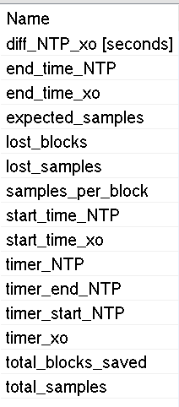
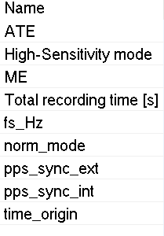
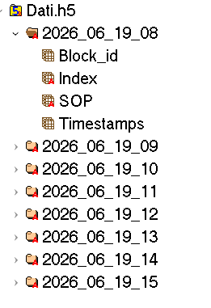
Struttura file .h5
7

Slide 8
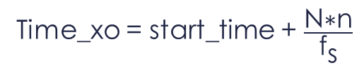
Index-based Sample Loss Detection
Time_xo = start_time + $\frac{\text{N}\text{∗}\text{n}}{{\text{f}}_{\text{s}}}$
Start_time
Memory buffer
…
Block N
N = 2^{27-ME}
Block 0
Block 1
Block 2
block_id
…
j =
1
2
…
write
read
0
n=2ME
0
1
2
…
n
n+1
Index_real = block_id*n + j
0
1
2
…
n+1
Index_ideal += 1
6

Slide 9
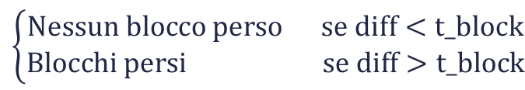
Time-based Sample Loss Detection
End_time_NTP
Misurato alla chiusura dell’ultimo blocco del gruppo
-
Timer_NTP
-
Start_time_NTP
diff
$$\left\{\begin{aligned}Nessun blocco perso se diff<t_block \\ Blocchi persi se diff>t_block\end{aligned}\right.$$
Misurato alla creazione del gruppo
Timer_xo
Tot_samples/fs
7

Slide 10
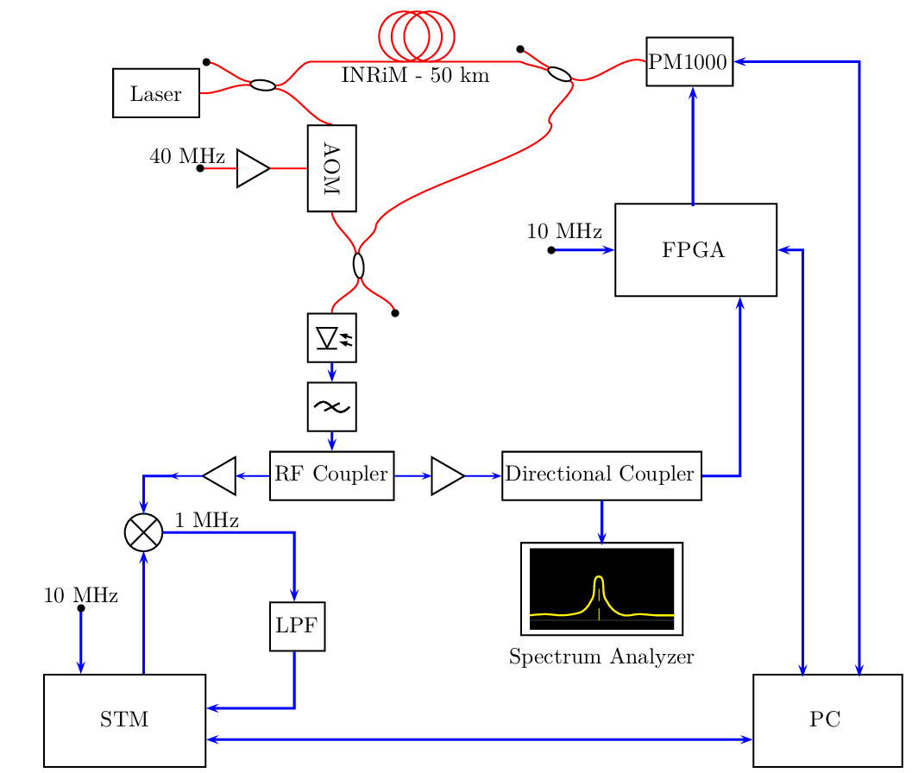
Sistema di acquisizione SOP e fase
Optical link
Electrical link
10

Slide 11
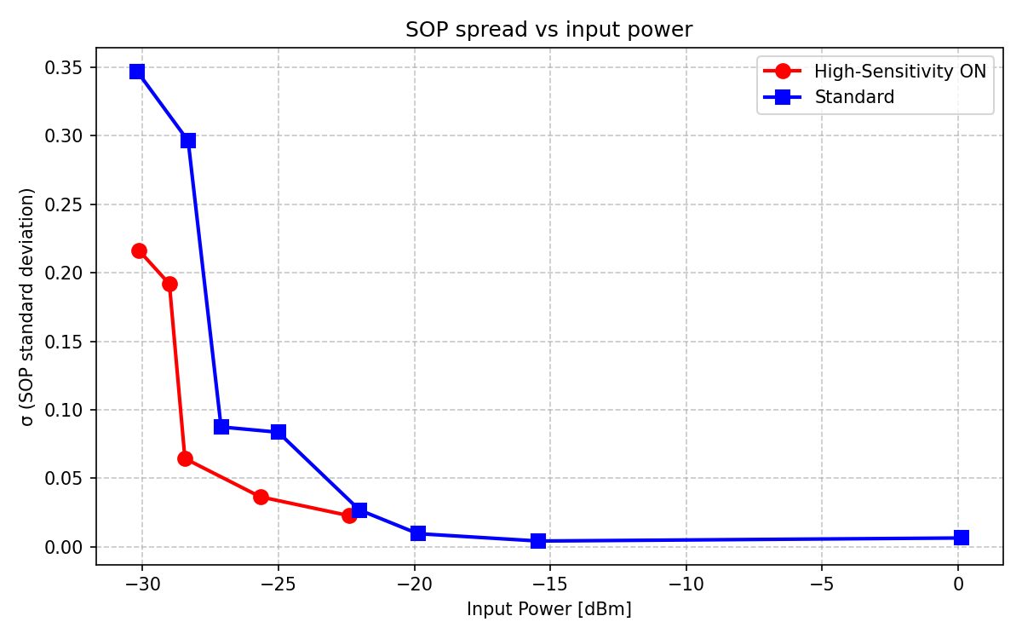
Performance in High-Sensitivity mode
8

Slide 12
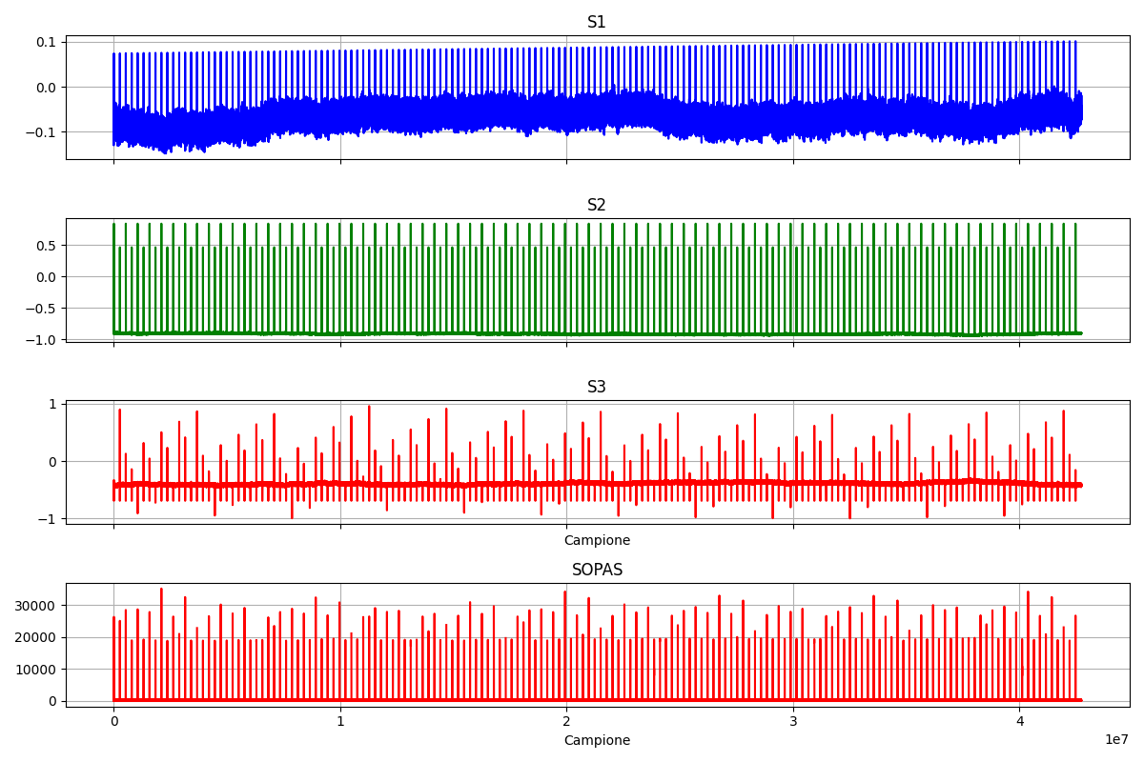
SOP fibra urbana INRiM
11

Slide 13
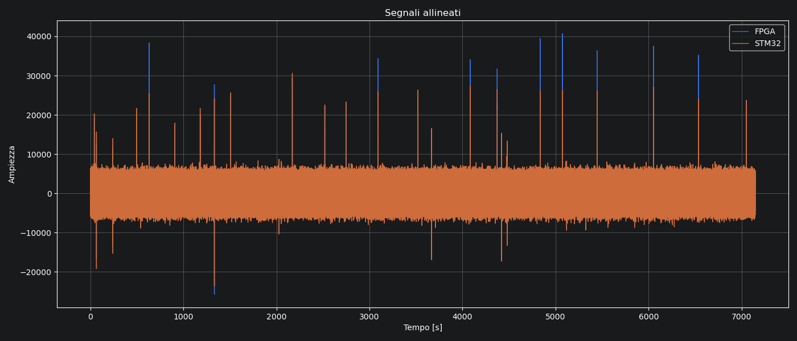
Misure di fase FPGA – STM32 su fibra urbana INRiM
FPGA dataset: 20260619_13_17_30, 20260619_14_17_30
STM32 dataset: 1
12

Slide 14
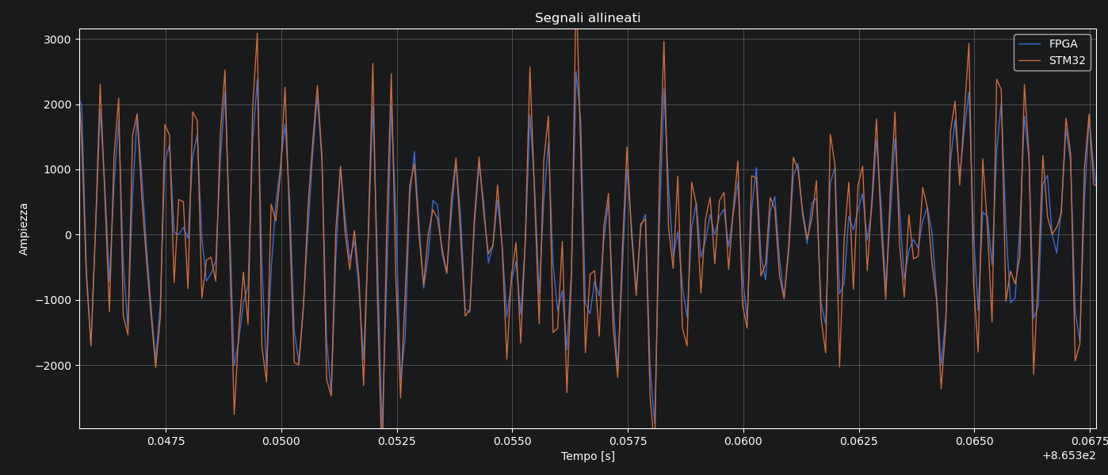
Misure di fase FPGA – STM32 su fibra urbana INRiM
8

Slide 15
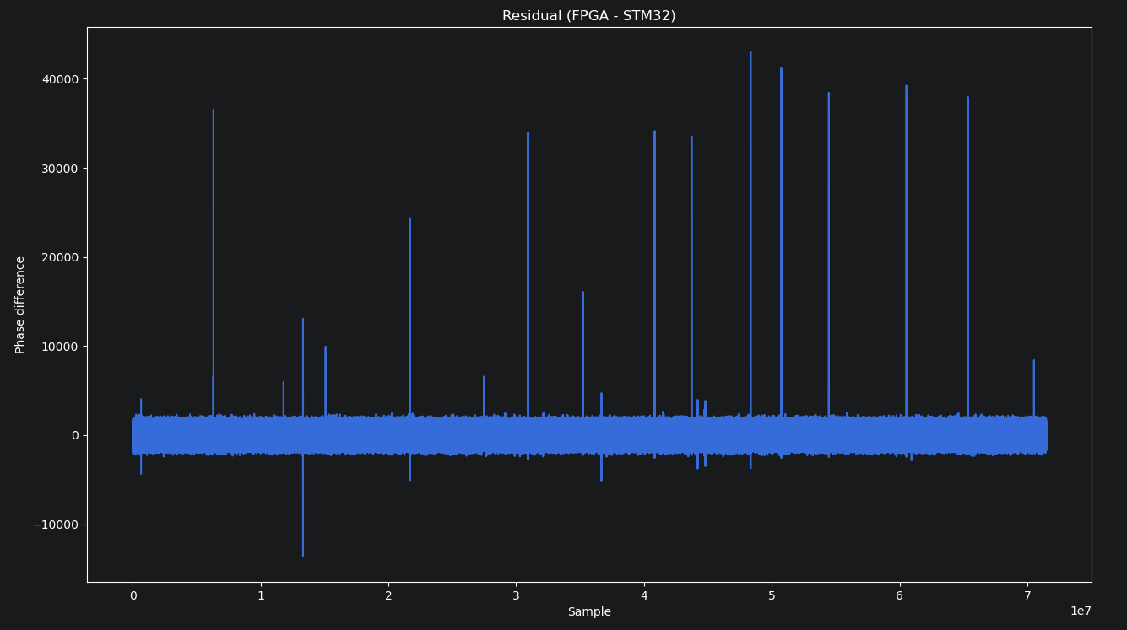
Misure di fase FPGA – STM32 su fibra urbana INRiM
14

Slide 16
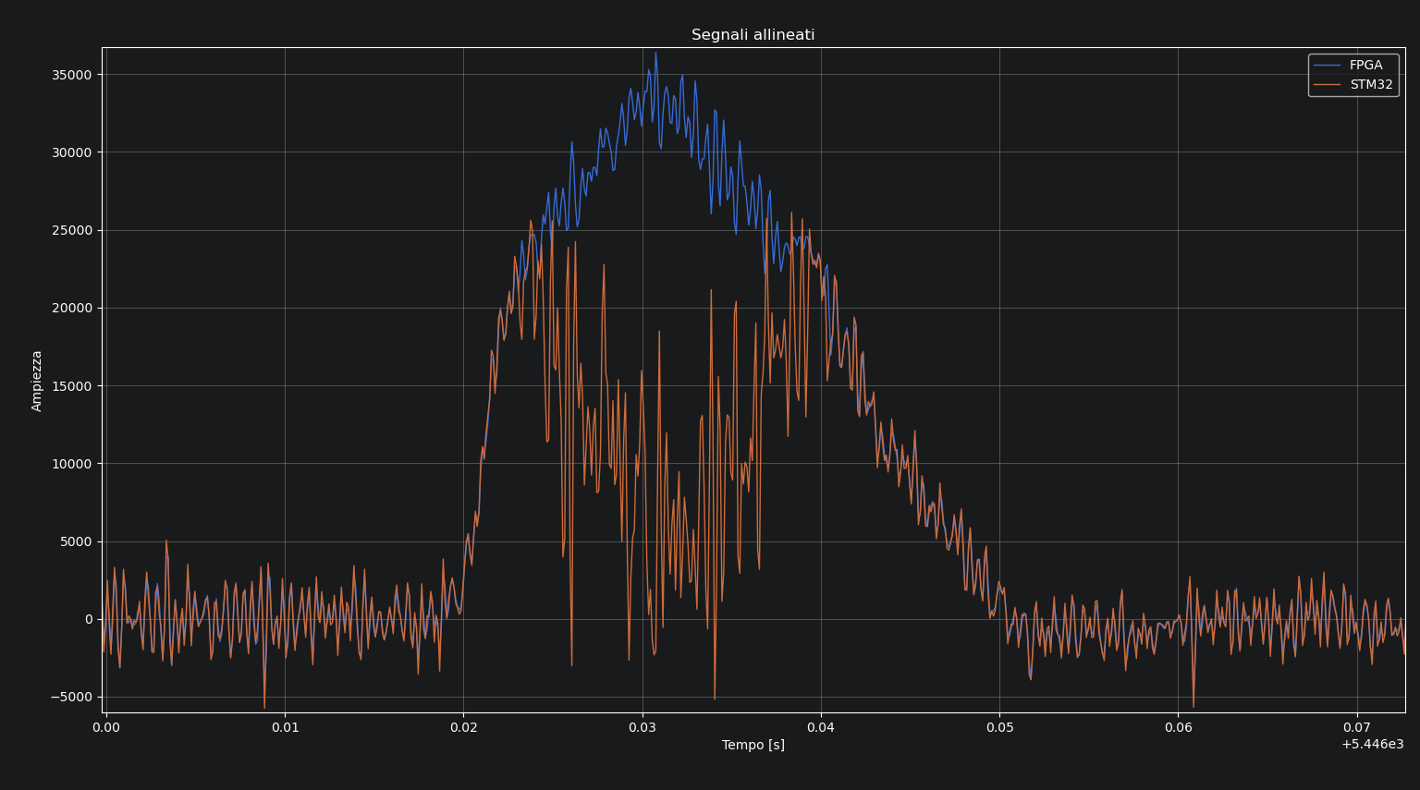
Misure di fase FPGA – STM32 su fibra urbana INRiM
Reference: Donadello et al. - 2023 - Embedded Digital Phase Noise Analyzer for Optical Frequency Metrology
13

Slide 17
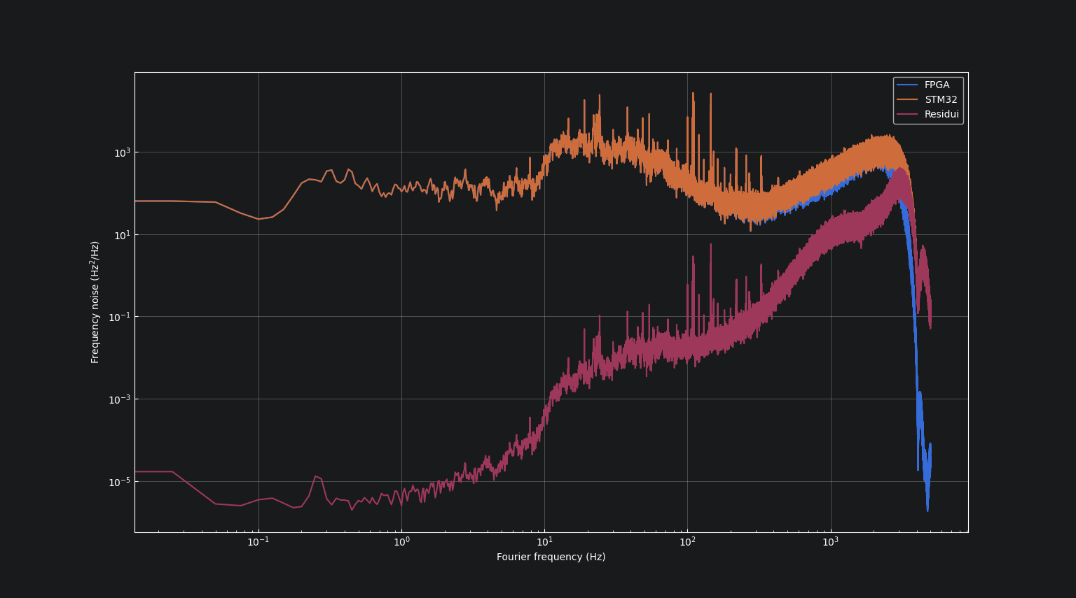
FFT sullo zoom con residui
8

Slide 18
THANKS FOR YOUR ATTENTION

